Slide 1







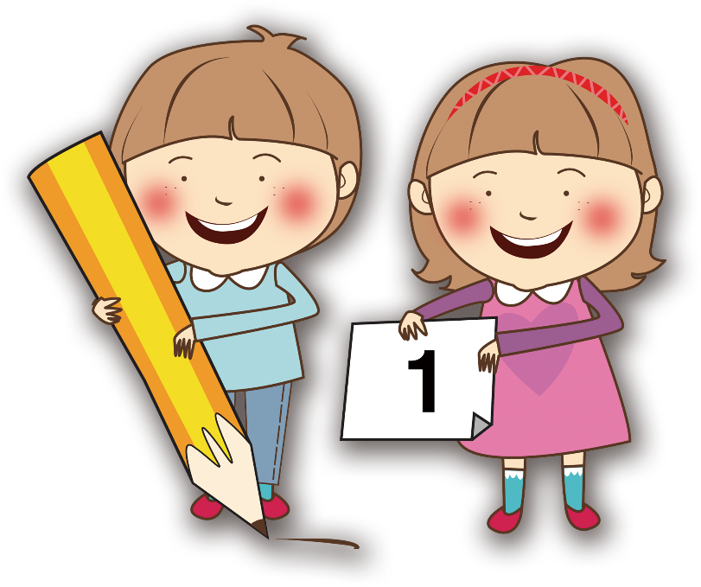
HOẠT ĐỘNG
KHỞI ĐỘNG

Slide 2




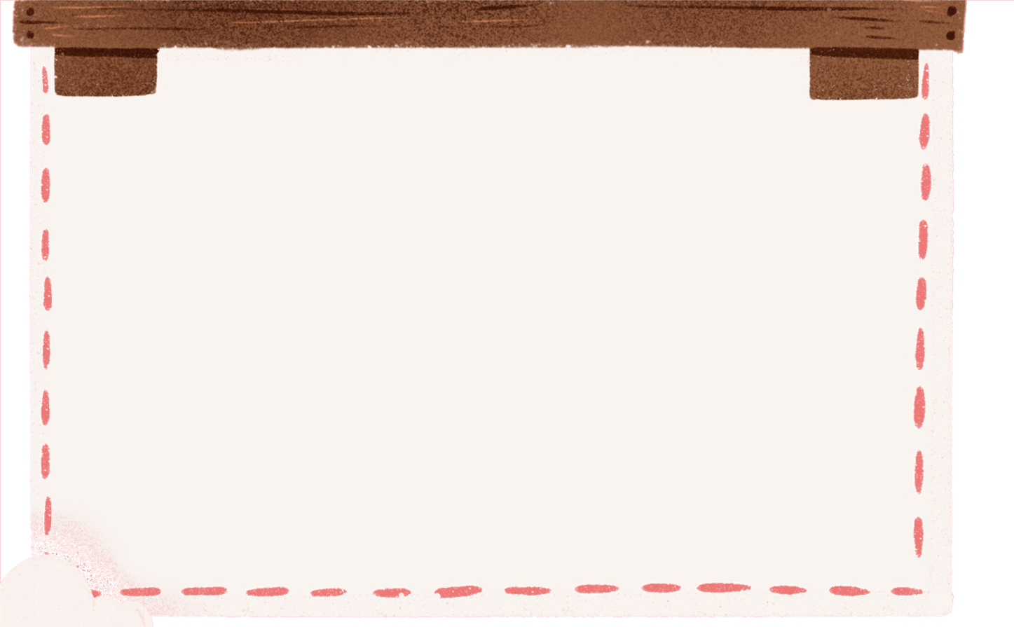
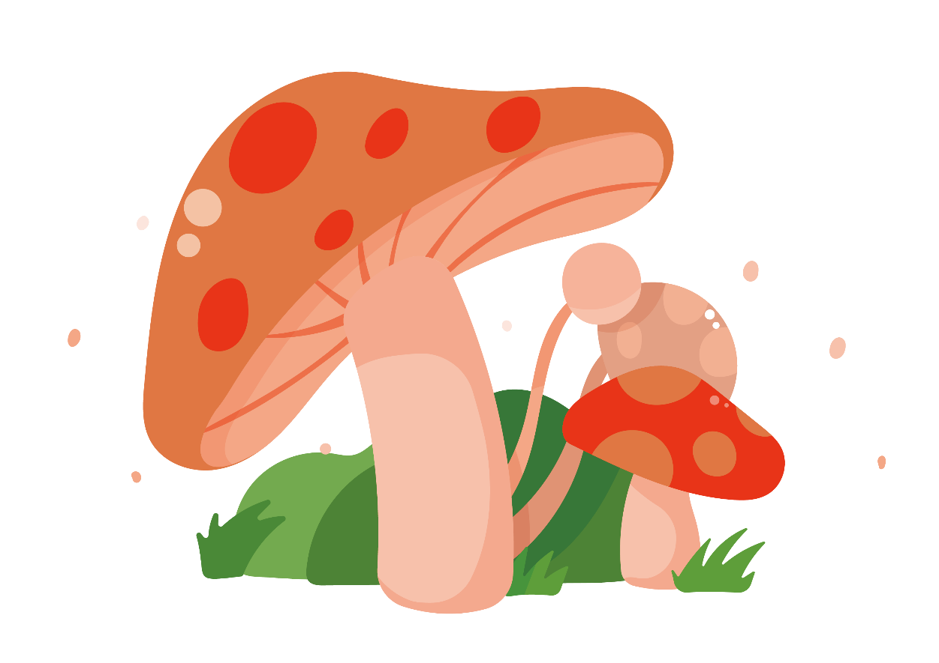





Trò chơi
Nhìn bóng đoán tên

Slide 3











NHÌN BÓNG ĐOÁN TÊN
1
2
3
4
5
Bọ rùa
Cóc
Thằn lằn
Ốc sên
Tắc kè

Slide 4
Đây là các con vật cũng khá quen thuộc với các em phải không ? Và hôm nay các em sẽ được gặp lại những cái tên này trong một câu chuyện tên là “Giọt sương đêm”. Chúng ta hãy cùng khám phá để xem những nhân vật côn trùng này đã được nhân hóa thú vị như thế nào qua ngoài bút của nhà văn Trần Đức Tiến nhé!

Slide 5
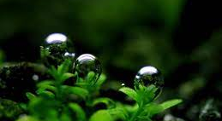
TIẾT 47-48
Văn bản 2
GIỌT SƯƠNG ĐÊM
(Trần Đức Tiến)

Slide 6
Lưu ý: Ảnh minh họa trong sách là Bọ Rùa, còn nhân vật trong truyện là Bọ Dừa. Hai con vật này cùng thuộc họ Cánh Cứng nhưng hoàn toàn khác nhau

Slide 7
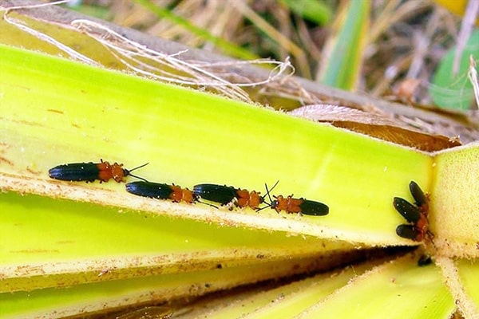
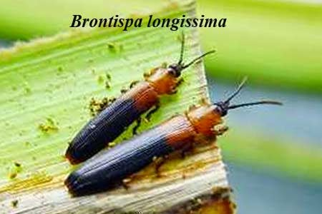
Em đã từng thấy bọ dừa chưa? Em đã biết gì về tập tính của bọ dừa?

Slide 8

HÌNH THÀNH
KIẾN THỨC

Slide 9
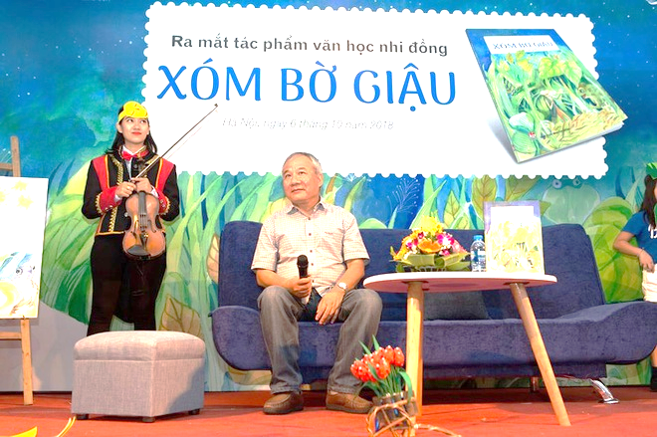
I. TRẢI NGHIỆM CÙNG VĂN BẢN
Tác giả, tác phẩm
Em hãy nêu những nét cơ bản về tác giả Trần Đức Tiến và tác phẩm ?

Slide 10

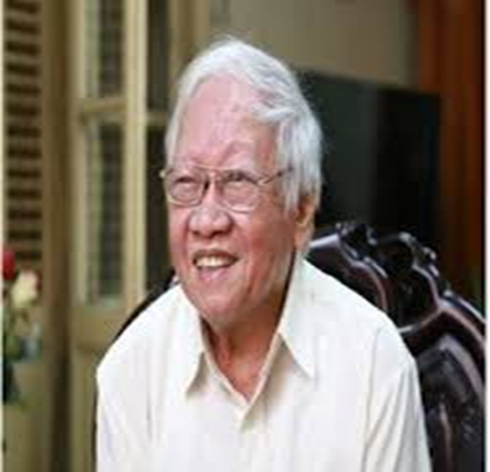
a. Tác giả: Trần Đức Tiến
- Nhà văn Trần Đức Tiến (2/5/1953), Hà Nam.. Quãng thời gian còn đi học, ông từng là học sinh giỏi môn Văn của tỉnh và toàn miền Bắc. Sau khi tốt nghiệp đại học, ông làm trong ngành thống kê đến năm 1989 thì chuyển sang công tác ở Hội Văn học nghệ thuật tỉnh Bà Rịa - Vũng Tàu.
- Hội viên Hội Nhà văn Việt Nam từ năm 1996.
- Trần Đức Tiến viết nhiều tác phẩm cho thiếu nhi. Ông viết bằng tâm thế của một đứa trẻ nên truyện đồng thoại của ông mang nét tinh tế, hồn nhiên.

Slide 11
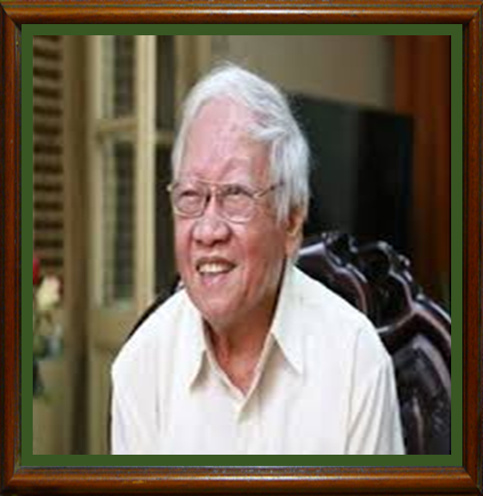
a. Tác giả: Trần Đức Tiến
* Sáng tác cho thiếu nhi:
- Vương quốc vắng nụ cười (tập truyện thiếu nhi, 1993)
- Dế mùa thu (tập truyện thiếu nhi, 1997)
- Thằng Cúp (tập truyện thiếu nhi, 2001)
- Làm mèo (truyện vừa thiếu nhi, 2003)
- Trăng vùi trong cỏ (tập truyện thiếu nhi, 2006)
- Trần Đức Tiến - Những truyện hay viết cho thiếu nhi (2013)
- Trên đôi cánh chuồn chuồn (tập truyện thiếu nhi, 2015).
- Xóm Bờ Giậu (tập truyện thiếu nhi 2018 - tái bản năm 2020)

Slide 12
b. Tác phẩm
Xuất xứ: Trích trong tập truyện Xóm Bờ Giậu.
Thể loại: Truyện đồng thoại
Ngôi kể: thứ 3

Slide 13
Sắp xếp các sự việc sau theo đúng trật tự được kể trong truyện.
a. Sáng hôm sau, sau khi kể cho Thằn Lằn nghe về một đêm mất ngủ của mình, Bọ Dừa khoác ba lô hành lí lên vai, chào tạm biệt Thằn Lằn để về quê.
b. Thằn Lằn thông báo với cụ giáo Cóc về sự xuất hiện của nhà buôn Cánh Cứng ở xóm Bờ Giậu đêm ấy.
c. Thằn Lằn đến nhà cụ giáo Cóc kể cho cụ nghe câu chuyện Bò Dừa mất ngủ.
d. Bọ Dừa ngủ dưới vòm lá trúc, nửa đêm, sương rơi trúng cổ làm Bọ Dừa tỉnh ngủ.
e. Bọ Dừa ghé đến xóm Bờ Giậu và hỏi thăm Thằn Lằn về một chỗ trọ qua đêm dưới vòm lá trúc.
Trong những sự việc nêu trên, theo em sự việc nào là quan trọng nhất? Vì sao?

Slide 14
- Sắp xếp các sự việc: e – b – d – a - c
Gợi ý: Sự việc a: “Sáng hôm sau, sau khi kể cho Thằn Lằn nghe về một đêm mất ngủ của mình, Bọ Dừa khoác ba lô hành lí lên vai, chào tạm biệt Thằn Lằn để về quê” là quan trọng nhất. Vì sự việc này có ý nghĩa sâu sắc, sau một đêm mất ngủ, Bọ Dừa nhận ra chính mình, quay trở về quê hương sau bao năm xa cách, quên lãng.

Slide 15
II. SUY NGẪM VÀ PHẢN HỒI.

Slide 16
1. Chuẩn bị đọc:
2. Trải nghiệm cùng văn bản:
- Đọc văn bản:
- Theo dõi và suy luận:
3. Suy ngẫm và phản hồi:

Slide 17


1. Nhân vật Bọ Dừa.
a. Khi đến xóm Bờ Giậu
(?) Nhân vật xuất hiện trong hoàn cảnh , thời gian nào? Mục đích của Bọ Dừa khi đến xóm Bờ Giậu?
(?) Khi được Thằn Lằn gợi ý ở nhà của mình, thái độ của Bọ Dừa ra sao?
(?) Bọ Dừa đã chọn nơi ở qua đêm là nơi nào?

Slide 18
1. Nhân vật Bọ Dừa
a. Khi đến xóm Bờ Giậu
Thời gian: chạng vạng tối
Mục đích: tìm chỗ trọ qua đêm.
Thái độ của Bọ Dừa khi Thằn Lằn ngỏ ý ở nhà của bác: giật mình, run run, lo sợ.
Bọ Dừa chọn nơi để ngủ: dưới vòm trúc.

Slide 19
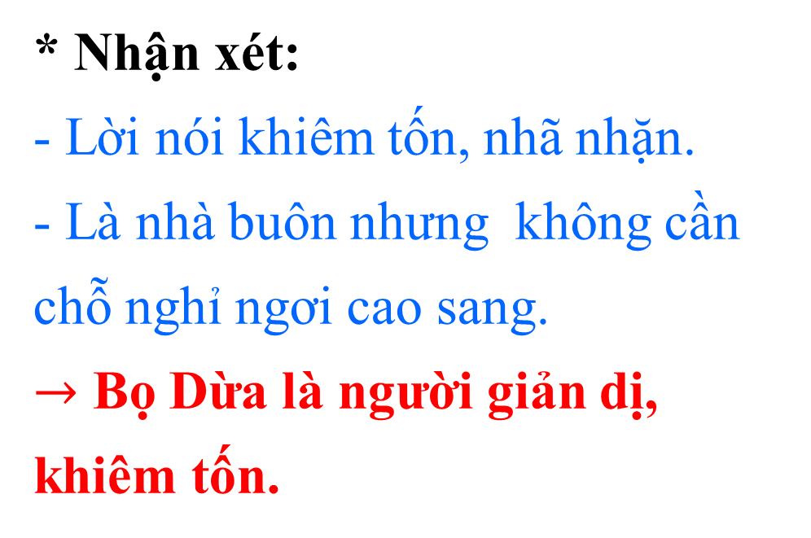
1. Nhân vật Bọ Dừa
a. Khi đến xóm Bờ Giậu
Những lời nói, hành động của Bọ Dừa với Thằn Lằn cho thấy Bọ Dừa là người như thế nào?
* Lời nói của Bọ Dừa:
- Xin chào. Bác làm ơn chỉ giùm tôi một chỗ trọ trong xóm.
- Tôi chỉ cần một chỗ trọ xoàng xĩnh.
- Tôi ngủ tạm dưới vòm trúc kia cũng ổn.
* Nhận xét:
- Lời nói khiêm tốn, nhã nhặn.
- Là nhà buôn nhưng không cần chỗ nghỉ ngơi cao sang.
$→$ Bọ Dừa là người giản dị, khiêm tốn.

Slide 20
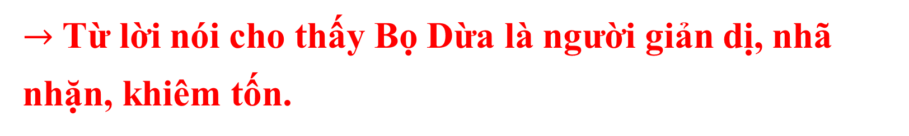
1. Nhân vật Bọ Dừa
a. Khi đến xóm Bờ Giậu
$→$ Từ lời nói cho thấy Bọ Dừa là người giản dị, nhã nhặn, khiêm tốn.

Slide 21
b. Trong đêm ngủ ở xóm Bờ Giậu
(?) Khi đang ngủ dưới vòm lá trúc, điều gì đã xảy ra với Bọ Dừa.
(?) Cảm xúc lúc đó của Bọ Dừa là gì?
(?) Giọt sương đêm có ý nghĩa gì?

Slide 22
b. Trong đêm ngủ ở xóm Bờ Giậu
Không gian yên tĩnh đến mức Bọ Dừa cảm nhận rõ mọi âm thanh dù là nhỏ nhất của thế giới xung quanh: lá cây xào xạc, côn trùng rỉ rả, tiếng Tắc Kè gọi cửa, tiếng Ốc Sên đi làm về. tiếng thở dài của gió, tiếng rơi của sương.
Nghệ thuật nhân hóa, khiến cho các sự vật trở nên gần gũi, thân thuộc.
Những âm thanh rất thân quen với làng quê.
- Giọt sương rơi bộp xuống cổ Bọ Dừa bất chợt trong đêm.
- Bọ Dừa bất ngờ và cảm nhận rất rõ cái lạnh của giọt sương.
- Giọt sương khiến Bọ Dừa không thể chợp mắt ngủ được vì nỗi nhớ quê
- Giọt sương đánh thức nỗi nhớ quê, sự trăn trở trong tâm hồn người con xa quê

Slide 23
c. Sáng hôm sau khi tỉnh giấc tại xóm Bờ Giậu
Lí do khiến Bọ Dừa quyết định về quê sau một đêm mất ngủ?

Slide 24
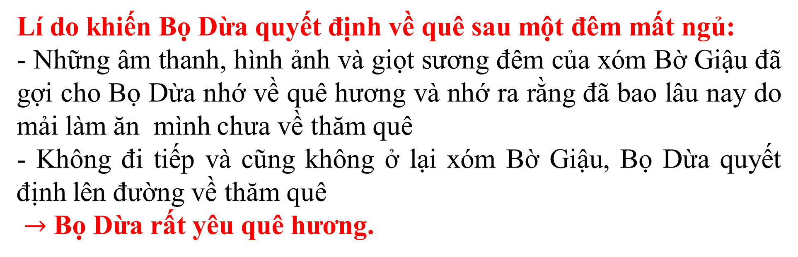
c. Sáng hôm sau khi tỉnh giấc tại xóm Bờ Giậu
Lí do khiến Bọ Dừa quyết định về quê sau một đêm mất ngủ:
- Những âm thanh, hình ảnh và giọt sương đêm của xóm Bờ Giậu đã gợi cho Bọ Dừa nhớ về quê hương và nhớ ra rằng đã bao lâu nay do mải làm ăn mình chưa về thăm quê
- Không đi tiếp và cũng không ở lại xóm Bờ Giậu, Bọ Dừa quyết định lên đường về thăm quê
$→$ Bọ Dừa rất yêu quê hương.

Slide 25
2. Các nhân vật khác
a. Nhân vật Thằn Lằn
(?) Nhân vật Thằn Lằn xuất hiện trong hoàn cảnh nào?
(?) Thằn Lằn đã làm gì khi biết có vị khách lạ đến xóm?
(?) Qua các cuộc hội thoại với Bọ Dừa và cụ giáo Cóc, em nhận thấy Thằn Lằn có tính cách như thế nào?

Slide 26
a. Nhân vật Thằn Lằn
Thừa nhận sự nghèo khó của xóm mình – xóm Bờ Giậu: Chỗ nghỉ xoàng xĩnh cũng không có chứ đừng nói khách sạn với nhà nghỉ.
Mời ông khách (Bọ Dừa) vào nhà mình nghỉ dù nhà Thằn Lằn chỉ là một cái bình chật chội.
Chạy đến báo cáo với trưởng thôn là cụ giáo Cóc về sự việc vừa xảy ra. $→$ Rất tôn trọng người có vai vế trong xóm.
Chạy đến báo cáo với trưởng thôn là cụ giáo Cóc về sự việc vừa xảy ra. → Rất tôn trọng người có vai vế trong xóm.
Đồng cảm với tâm trạng của Bọ Dừa: nhìn theo ngơ ngẩn khi Bọ Dừa ra đi.

Slide 27
2. Các nhân vật khác
b. Cụ giáo Cóc
(?) Tìm đoạn văn nói về sự am hiểu của cụ giáo Cóc về loài Cánh Cứng? (Câu hỏi 4 SGK/93)
(?) Em hiểu gì về lời nói của cụ giáo Cóc với Thằn Lằn “Chú thấy chưa. Có khi người ta thức trắng đêm chỉ vì một giọt sương.”
(?) Qua những lời nói của cụ giáo Cóc, em có nhận xét gì về nhân vật này?

Slide 28
b. Cụ giáo Cóc
- Là trưởng thôn, am hiểu mọi vấn đề ở trong cuộc sống.
Khi giải thích cho Thằn Lằn nghe, cụ Cóc đã liệt kê rất nhiều tên tuổi của họ cánh cứng: Bọ Dừa, Bọ Ngà, Cánh Cam, Xiến Tóc….Anh sống trên cây. Anh đào hang dưới đất. Anh lặn xuống nước sâu. Anh béo tốt nhẵn nhụi. Anh gầy còm mảnh mai, Anh trọc đầu không râu. Anh ria dài như hai sợi ăng ten vắt vẻo. Anh hiền lành nhút nhát. Anh ngổ ngáo mọc sừng.

Slide 29
b. Cụ giáo Cóc
Là người có nội tâm sâu sắc.
Cụ hiểu rằng giọt sương đêm có ý nghĩa thức tỉnh nổi nhớ quê trong sâu thẳm tâm hồn Bọ Dừa. Câu nói ngắn gọn của cụ “Có khi người ta thức trắng đêm chỉ vì một giọt sương” có ý nghĩa sâu sắc: vì một giọt sương đã khiến người ta thức trắng đêm, vì một kỉ niệm trong quá khứ ùa về khiến Bọ Dừa sực tỉnh, giật mình, suy nghĩ về những điều đã bỏ quên từ lâu, đó chính là nỗi nhớ quê nhà.

Slide 30
4. Bài học trải nghiệm.
Trải nghiệm của Bọ Dừa trong đêm ấy là ông đã ngủ ngoài trời và ông đã có cơ hội được ngắm nhìn trời mây, lắng nghe âm thanh của lá cây, côn trùng, tiếng gió, tiếng sương rơi.
Thông điệp: đôi khi vì cuộc sống bận rộn khiến chúng ta quên đi những điều thân thuộc, gần gũi với chính mình. Vì vậy hãy biết trân trọng những giá trị của cuộc sống.

Slide 31
III. Tổng kết
1. Nghệ thuật
- Ngôi kể: ngôi thứ 3:
- Nghệ thuật liệt kê, so sánh, nhân hóa.
- Đặc trưng của truyện đồng thoại là thể hiện đặc điểm sinh hoạt của các loài vật.
2. Nội dung: Văn bản kể lại một đêm mất ngủ của Bọ Dừa tại xóm Bờ Giậu. Những âm thanh, hình ảnh quen thuộc đó đã gợi nhắc ông về hình ảnh quê hương mà bao lâu nay ông bỏ quên.

Slide 32

IV. LUYỆN TẬP
Bài tập 1:

Slide 33
Câu 1: Đâu “không” phải thông tin về vị "khách" đến xóm Bờ Giậu?
A. Họ Cánh Cứng.
B. Béo. Râu dài.
C. Thích lá trúc.
D. Nghề buôn.

Slide 34
Câu 2: Thông tin nào không được nhắc đến trong cuộc trò chuyện giữa Thằn Lằn và cụ giáo Cóc?
A. Hình dáng của Bọ Dừa.
B. Sự đa dạng của họ cánh cứng.
C. Sự xuất hiện của Bọ Dừa.
D. Cuộc nói chuyện giữa Bọ Dừa và Thằn Lằn.

Slide 35
Câu 3: Tại sao sau đêm sương Bọ Dừa lại quyết định về quê?
A. Vì đêm sương đó nhắc nhớ Bọ Dừa về quê hương.
B. Vì đêm sương đó nhắc nhớ Bọ Dừa về bạn bè.
C. Vì đêm sương đó nhắc nhớ Bọ Dừa về nghề nghiệp.
D. Vì đêm sương đó nhắc nhớ Bọ Dừa về đồng trúc quê hương.

Slide 36
Câu 4: Văn bản “Giọt sương đêm” viết theo thể loại nào?
A. Truyện ngắn
B. Truyện dài
C. Truyện cười
D. Truyện đồng thoại

Slide 37
Câu 5: Vị khách trong “Giọt sương đêm” được Thằn Lằn miêu tả như thế nào?
A. Ông này gầy, trông rất yếu ớt
B. Ông này béo. Râu dài
C. Ông này béo. Râu ngắn
D. Ông này cao, da xạm màu

Slide 38
Câu 6: Theo cụ giáo Cóc, Bọ Dừa thích ăn loại lá nào?
A. Lá cóc
B. Lá trúc
C. Lá mía
D. Lá lúa

Slide 39
Câu 7: Truyện giọt sương đêm được kể theo ngôi thứ mấy?
A. Ngôi thứ ba
B. Ngôi thứ hai
C. Ngôi thứ nhất
D. Ngôi thứ nhất và thứ hai

Slide 40
Câu 8: Truyện “Giọt sương đêm” của tác giả nào?
A. Tô Hoài
B. Võ Quảng
C. Trần Đức Tiến
D. Vũ Trọng Phụng

Slide 41
Câu 9: Truyện “Giọt sương đêm” được in trong tác phẩm nào?
A. Xóm Bờ Giậu
B. Dế Mèn đánh võ
B. Trong môt cái ao
C. Đôi cánh của ngựa trắng

Slide 42
Câu 10: Trong truyện “Giọt sương đêm”, chỗ ngủ của Thằn Lằn là:
A. Trên mái nhà
B. Trong cái bình gốm vỡ
C. Trong một ống tre đã mục
D. Dưới tán lá cây

Slide 43
Bài tập 2
Nhận xét về cách kết thúc câu chuyện của tác giả. Nếu là em, em sẽ kết thúc câu chuyện này như thế nào?
Truyện có kết thúc mở. Cách kết thúc đó của tác giả để mỗi người đọc sẽ tự cảm nhận, tự suy nghĩ và chiêm nghiệm về lời nói của cụ giáo.

Slide 44
V. Vận dụng
Hãy chia sẻ với các bạn về một trải nghiệm đáng nhớ đã làm thay đổi suy nghĩ, thái độ hoặc lối sống của em

Slide 45



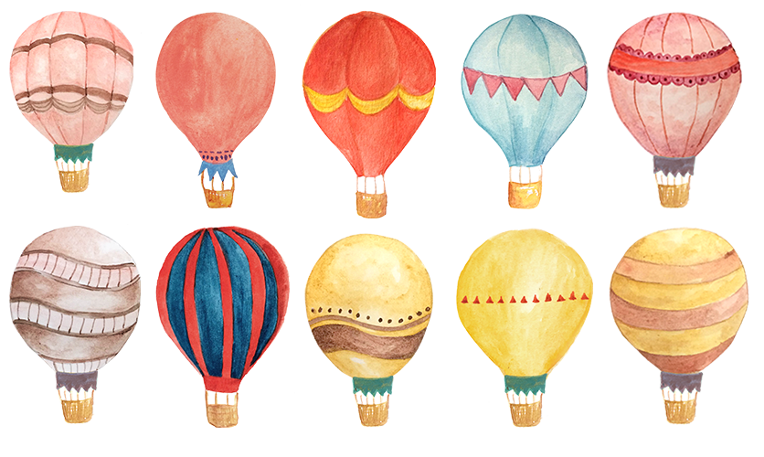



Chúc các em học tốt!

